Slide 1
Obsahový marketing a copywriting
Markéta Bartoníčková, Lukáš Porsche
ISKM50

Slide 2
Obsah
Obsah tvoříme pro lidi, měl by mít nějakou hodnotu, přínos:
informační
zábavný
A měl by také přispívat k větší visibilitě webu ve vyhledávačích

Slide 3
Typy Obsahu
Text
Fotografie, infografika
Video
Zvuk (podcast, živé vysílání)
E-knihy

Slide 4
Kde?
Vlastní web
Vlastní sociální sítě
Jiné weby
Sociální sítě jiných subjektů

Slide 5
Přesahy k seo
Obsah musí být srozumitelný pro vyhledávací roboty; struktura – nadpisy, odstavce, title, meta description atd.
Být dostatečně dlouhý
Originální, ne převzatý z jiného webu
Použití klíčových slov
Co lidé reálně hledají
Jak nazývají vaše produkty nebo služby
Jak formulují dotazy

Slide 6
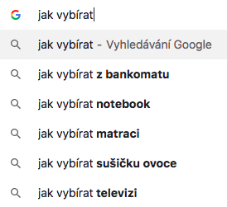
co lidé hledají

Slide 7
k čemu slouží obsahový marketing
Navazování vztahů – dáváme lidem něco zadarmo, něco navíc
Budování důvěry – jsme odborníci, víme, co děláme
SEO – díky obsahu je náš web lépe hodnocen a zobrazuje se na vyšších pozicích i na obecná slova
Přilákání (potenciálních) zákazníků a zvýšení tržeb – ovšem nepřímo

Slide 8
JAK NEFUNGUJE OBSAHOVÝ MARKETING
Zdroj: Pavel Ungr

Slide 9
S čím je třeba počítat
Potrvá to dlouho
Dá to fakt práci
Obtížně poznáte, jak dobře a jestli vůbec to funguje
Konkrétní přínos (návratnost investic) změříte ještě obtížněji
Pokud produkt a služba stojí za houby, sebelepší text to nezachrání

Slide 10
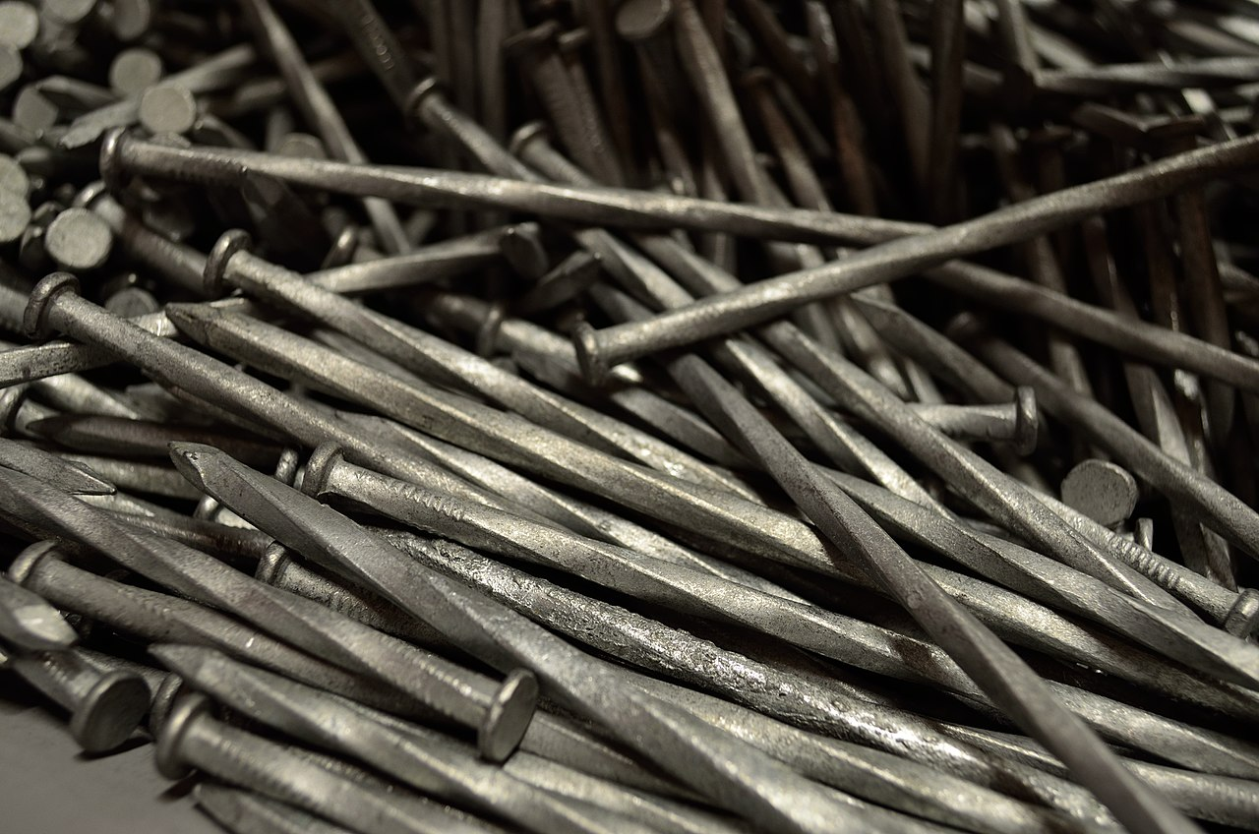
„O našem tématu se nedá nic napsat.“ „Dá.“

Slide 11
Příklady textů
Popisy produktů, texty v kategoriích
Případovky
Recenze
Srovnání
Hodnocení
Novinky v oboru, v nabídce
Návody
Nákupní rádci

Slide 12
Otázky na začátek
Máme definovanou tonalitu značky (tone of voice)?
https://tyinternety.cz/prirucka-marketera/prirucka-marketera-5-nejcastejsich-priznaku-ze-znacce-chybi-tone-of-voice/
http://www.lovebrand.cz/wp-content/uploads/2016/05/manual-kokoza.png
Jaká máme od obsahu očekávání, co by se mělo stát?
Jaké máme zdroje (peníze, čas, know-how)?

Slide 13
Obsahová strategie
Co je cílem, proč to děláme
Kdo je cílovka
Jaký obsah považuje za přínosný
Jaké jsou silné a slabé stránky našich produktů či služeb
Jaký obsah můžeme nabídnout
Kdo ho bude tvořit, kontrolovat, publikovat
Jak ho dostaneme k lidem
Kdy ho budeme zveřejňovat
Jak budeme měřit dopad a vyhodnocovat plnění cílů

Slide 14
Obsahová strategie: příklad z realitky
Co je cílem – ukázat lidem, že jsme odborníci na reality a baví nás to
Kdo je cílovka – lidi, co chtějí prodat, pronajmout, najmout či koupit nemovitost
Jaký obsah považuje za přínosný – jak nacenit nemovitost, na co si dát pozor před koupí
Jaké jsou silné a slabé stránky našich produktů či služeb – hodnocení 4,9/5 na Googlu
Jaký obsah můžeme nabídnout – rady, návody, fotografie, videa
Kdo ho bude tvořit, kontrolovat, publikovat – content manager a jeho tým :)
Jak ho dostaneme k lidem – sociální sítě, newsletter, diskuze
Kdy ho budeme zveřejňovat – hlavně pravidelně, lidi si navyknou
Jak budeme měřit dopad a vyhodnocovat plnění cílů – čtenost, sledovanost, kvalita návštěv

Slide 15
Jak dostat obsah mezi lidi
Zaměřte se na nějakou komunitu – lidé, co preferují dřevostavby
Posilujte přesvědčení – podle nové studie bydlení na venkově snižuje riziko deprese
Vymezte se vůči existujícím názorům – dům ve svahu nemusí být drahý: řešením jsou piloty
Nahoďte kontroverzní téma – krásné bydlení ze starých železných kontejnerů
Co bude v zájmu lidí sdílet – 10 nejoriginálnějších staveb v Jihomoravském kraji v roce 2019
Zdroj: Rand Fishkin

Slide 16
Jaké metriky sledovat
Návštěvnost (čtenost)
Chování – míra okamžitého opuštění, čas na stránce
Asistované konverze

Slide 17
Kdo to dělá dobře: příklady
Tchibo blog
Čilichili
Woox
Růžový slon
Lada hledá práci

Slide 18
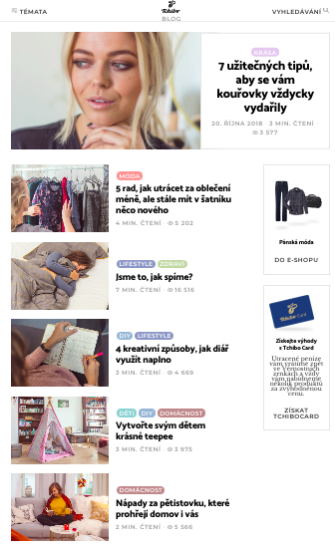

Slide 19
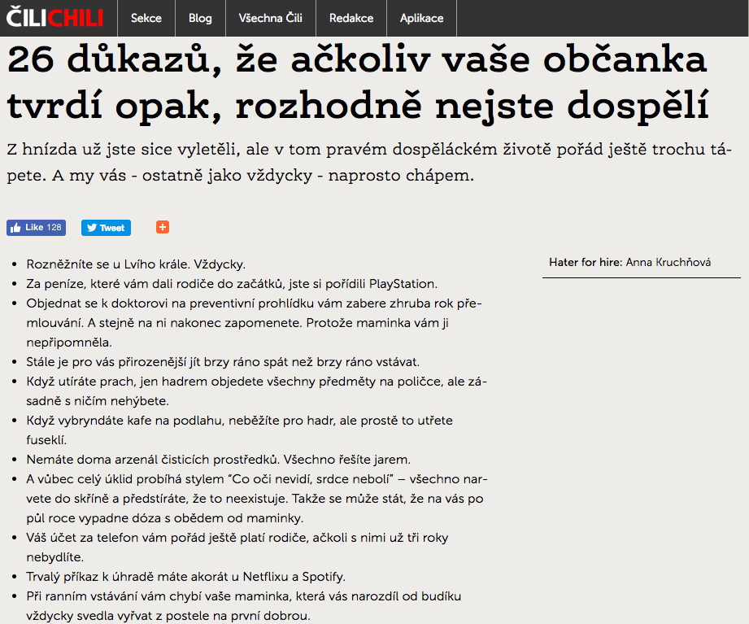

Slide 20
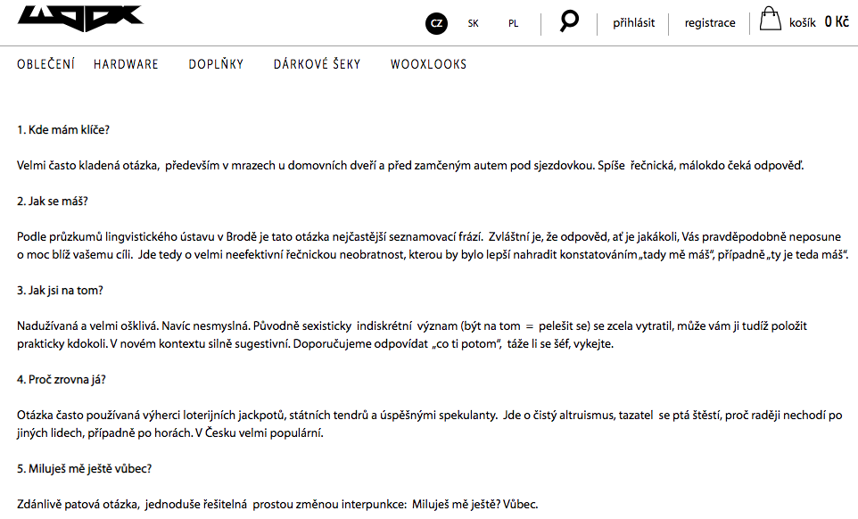

Slide 23
Copywriting

Slide 24
Copywriting
Copywriting = psaní reklamních a marketingových textů
Jinými slovy “psaní textů, které plní svůj účel“
Což znamená, že by měly:
informovat,
vzdělat,
zabavit.

Slide 25
Copywriter a seo
Čím je copywriterova práce významnější (má mít velký finanční přínos, jedná se o velký projekt apod.), tím více musí copywriter rozumět SEO.
To samé platí pro produktového managera, který pracuje s texty na stránkách produktů či kategorií.

Slide 26
pravidla copywritingu
Stylistická a gramatická správnost
Unikátnost a přínos pro čtenáře
Obsah důležitých informací
Pozitivní nádech
Důvěryhodnost
Přesvědčivost
Čtivost
Zdroj: Wikipedia

Slide 27
5 otázek, na které v textu odpovězte
Co je za problém?
Proč problém stále trvá?
Jaké jsou možnosti?
V čem je to jiné?
Co mají lidi udělat teď?
Zdroj: Maria Veloso, citováno podle Otty Bohuše

Slide 28
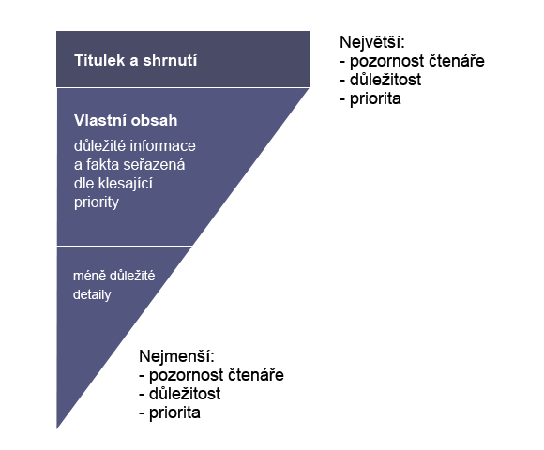
obrácená pyramida

Slide 29
jeden nadpis vládne všem
Proč začít nadpisem / titulkem
Přečte si ho 4x více lidí než zbytek textu
SEO
Jak by měl vypadat správný titulek podle American Writers & Artists – 4 U
užitečný
urgentní
unikátní
ultraspecifický

Slide 30
jak psát
Čtěte
Zkraťte všechno, co můžete
Hlavně srozumitelně
Udržujte jednotný styl
Pište jako člověk

Slide 33
jak psát
Nemluvte o sobě, ale o lidech a jejich potřebách
Vyhněte se prázdným frázím
Buďte konkrétní
Chtějte po lidech vždy jen jednu akci
Pravidla pravopisu jsou pořád in

Slide 35
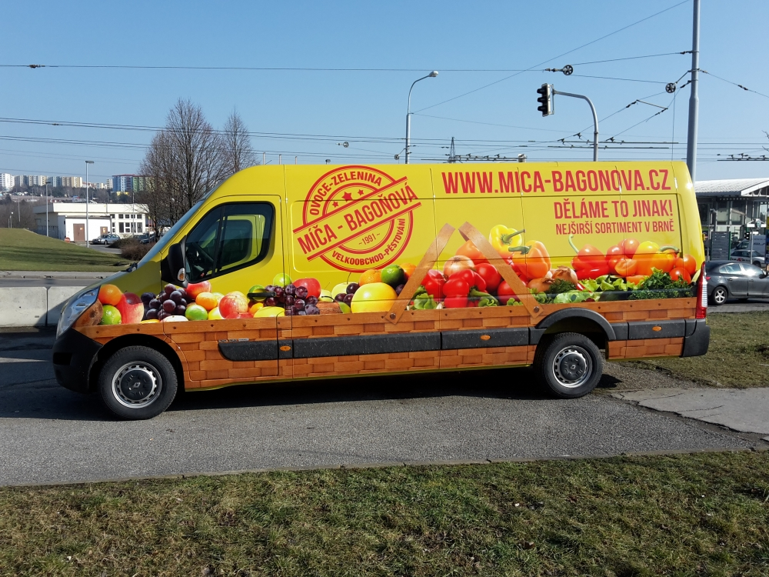

Slide 37
Pár Rad a triků
Konkrétní čísla vzbuzují důvěryhodnost – 73 % zákazníků, 862 prodaných kusů
Omezte používání podmiňovacího způsobu a slov „kdyby“, „bych“ apod.
Vyhýbejte se trpnému rodu – samo se to nikdy neudělá
Vykřičníky s rozumem – text by měl být důrazný sám o sobě
Oslovujte lidi jménem
Vzbuďte zvědavost

Slide 39
Koho sledovat
Otto Bohuš neboli Ottocopy, jeho Ebook zdarma
Pavel Šenkapoun neboli Nejlepší copywriter
Michaela Weikertová neboli Copytriky.cz

